Slide 1

Expresión Musical
Actividad 1
Fernando Casares, Manely Lara, Regina López, Valentina Alvarez, Yulisa Corona
Víctor Hugo Beltrán García
605

Slide 2

¿Qué es la música?
La música es el conjunto de sonidos que cumple una secuencia temporal cumpliendo las leyes de la armonía. Generalmente genera algún tipo de sentimiento y es agradable para el oído.

Slide 3

¿Cómo influye en nuestras vidas?
La música influye mucho en nuestras vidas porque gracias a ella nos inspiramos en ciertos aspectos y nos ayuda a concentrarnos en actividades o tareas. Nuestra isla ocupa mucho la música como motivación. Dos de nuestras integrantes están involucradas con teatro y presentaciones musicales. Una de nuestras compañeras practica gimnasia rítmica y en sus presentaciones combina la música con sus movimientos. Mientras que el resto le gusta escuchar ejercicio mientras realiza ejercicio. También nos gusta escuchar música mientras realizamos algún proyecto.

Slide 4
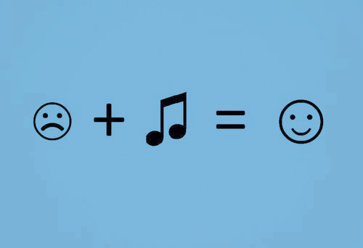
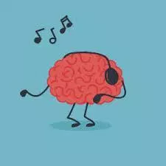
Importancia de la música
Consideramos que la música es importante porque nos motiva y nos anima a hacer cosas que a veces no queremos hacer o que nos dan pereza. También, pensamos que nos ayuda a cambiar nuestro estado de ánimo cuando estamos pasando por un mal momento, pero cuando estamos de buen humor nos hace sentir extremadamente felices.

Slide 5







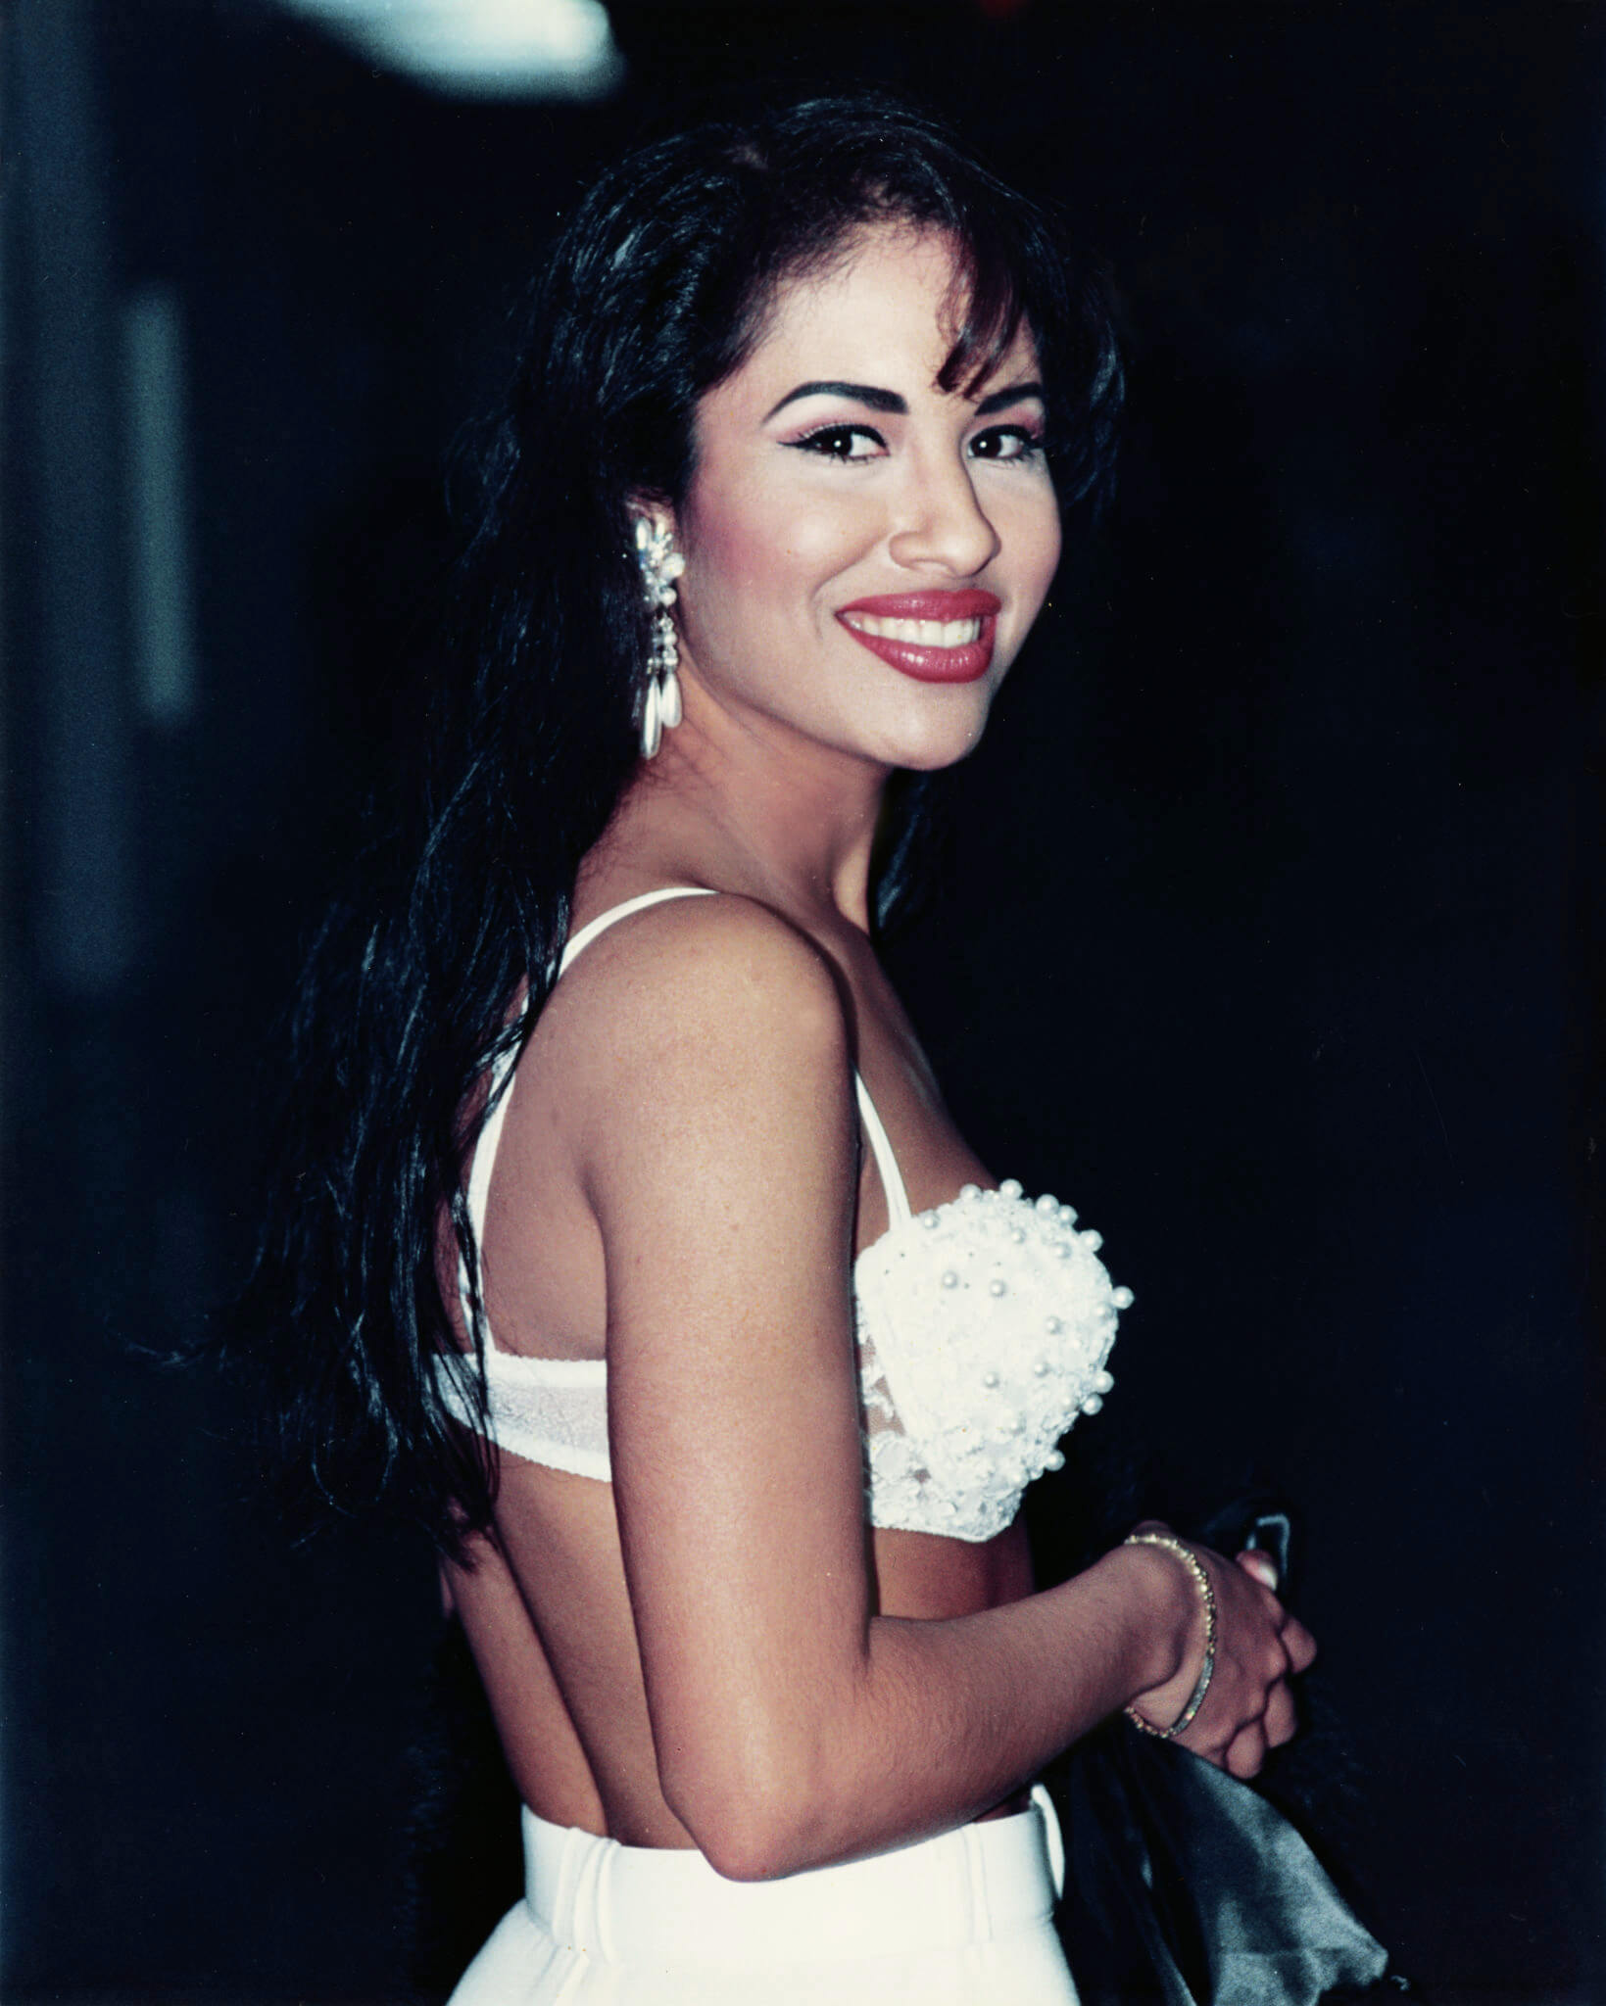


Slide 6

Reflexión
En conclusión la música nos motiva en cualquier momento y es una gran fuente de inspiración para nosotros. Nos gusta escuchar música en todo momento, pero cuando mas la disfrutamos es cuando nos compartimos canciones y las escuchamos juntos. La música se ve involucrada en nuestra vida en todo momento de nuestra vida. También nos gusta cantar estrofas de algunas canciones y muchas veces empezamos a cantar la misma canción sin darnos cuenta.

